Slide 1



Programacion Web Front End JavaScript
WEBSOFT ALEGARY
Alejandro Marin Rivera #19550736
Yair Ezequiel Carreon Rede #19550739
Edgar Enrique Ruiz Bejar #19550768
Alexis Eduardo Meraz Avilez #19550775

Slide 2
01
Introducción
1.3.1

Slide 3
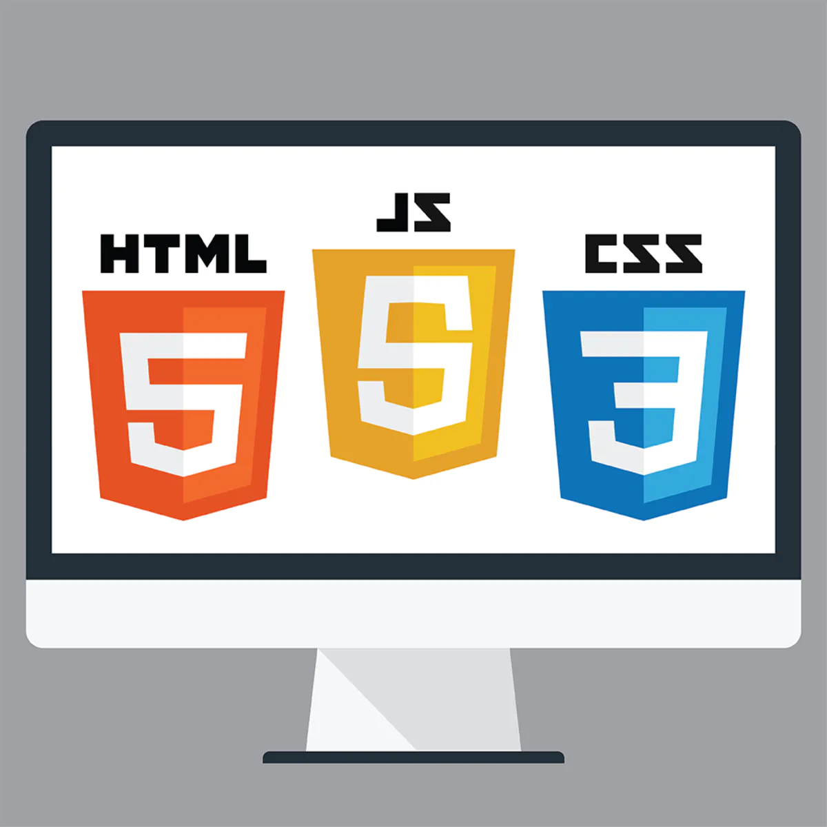
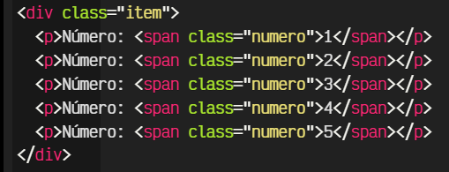
¿Que es?
JavaScript es un lenguaje de programación o de secuencias de comandos que te permite implementar funciones complejas en páginas web.
Es la tercera capa del pastel de las tecnologías web estándar HTML, CSS y JavaScript.
¿Por qué utilizarlo?
Javascript nos ofrece una ventana de posibilidades mucho más amplia y utilizandolas bien nos podrían ahorrar mucho tiempo.

Slide 4
02
Conceptos Generales
1.3.1

Slide 5
Variables
En JavaScript se usa la palabra reservada var o let, seguida del nombre que le quieras dar. No es necesario indicar el tipo de la variable.
Estructuras de control
Estructuras de control típicas de C/C++ y además con la misma sintaxis.
Estructura if...else
if (numero==0)
{
numero+=10;
}
else
{
numero--;
}
Estructura for
for(contador=1; contador<=10; contador++ ){
// Sentencias del bucle
}

Estructura for ..in
var tabla = new Array();
for ( contador in tabla ) {
// Sentencias del bucle
}

Slide 6
Control de eventos
Un evento es una indicación de que algo ha sucedido en el entorno del programa. Los eventos los provoca la pulsación de una tecla, el movimiento del ratón, la carga de una página, etc.
Evento | Acción
OnLoad | Terminar de cargarse una página
OnUnLoad | Salir de una página (descargarla)
OnMouseOver | Pasar el ratón por encima
OnMouseOut | Que el ratón deje de estar encima
OnSubmit | Enviar un formulario
OnClick | Pulsar un elemento
OnSelect | Seleccionar texto
OnBlur | Perder el cursor

Slide 7
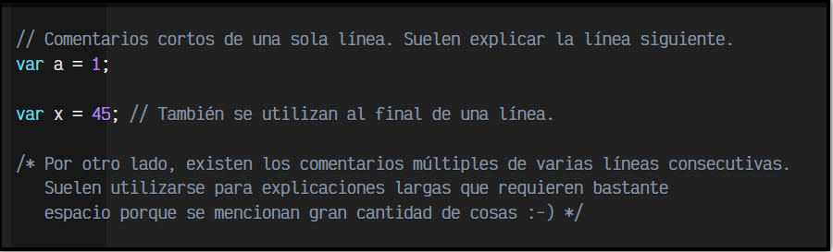
Comentarios
Los comentarios pueden ser de una sola línea y también se puede escribir comentarios en más de una línea.

Slide 8
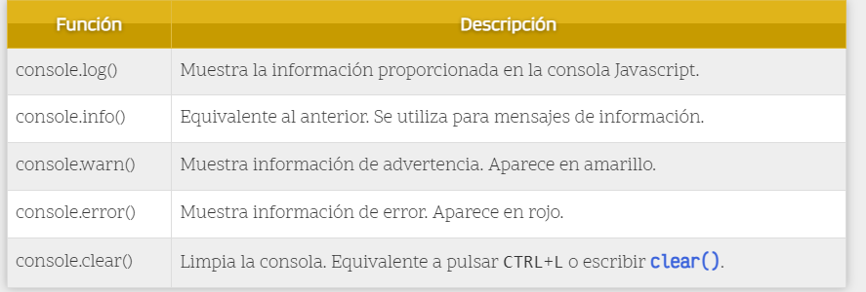
Consola Javascript

Slide 9
Tipos de datos:
Number: Esto es un número. Los números no tienen comillas.
Ejemplo: let miVariable = 10;
String: Secuencia de texto conocida como cadena. Para indicar que la variable es una cadena, debes escribirlo entre comillas.
Ejemplo: let miVariable = 'Bob';
Boolean: Tienen valor verdadero/falso (true/false).
Ejemplo: let miVariable = true;
Array: Una estructura que te permite almacenar varios valores en una sola referencia.
Ejemplo: let miVariable = [1,'Bob','Steve',10];
Object: Básicamente cualquier cosa. Todo en JavaScript es un objeto y puede ser almacenado en una variable.
Ejemplo: let miVariable = document.querySelector('h1');

Slide 10
03
Implementación
1.3.1

Slide 11
04
Conclusión
1.3.1

Slide 12
JavaScript es un lenguaje de programación para desarrollo web, que, al igual que otros lenguajes tiene uso de variables (var y let) y estructuras de control (If-else anidado, for, for in, while, do while). Tiene una consola que tiene diversas funcionalidades para trabajar desde el navegador y realizar ciertas pruebas.
Es una ayuda indispensable para la programación web, ya que nos permite realizar páginas con interacción del usuario.

Slide 13
05
Referencias
1.3.1

Slide 14
¿Qué es JavaScript? - Aprende sobre desarrollo web | MDN. (2022, 21 febrero). MDN Web Docs. Recuperado 22 de febrero de 2022, de https://developer.mozilla.org/es/docs/Learn/JavaScript/First_steps/What_is_JavaScript
González, E. (s. f.). Cómo obtener claves o contraseñas de redes wifi (cracking «a por naranjas») ¿Es segura una red inalámbrica? aprenderaprogramar. Recuperado 22 de febrero de 2022, de https://www.aprenderaprogramar.com/index.php?option=com_content&view=article&id=590:ique-es-y-para-que-sirve-javascript-embeber-javascript-en-html-ejercicio-ejemplo-basico-cu00731b&catid=69&Itemid=192
Carrodeguas, N. (2019, 2 octubre). JavaScript fácil para páginas web. Códigos y ejemplos prácticos. Tutorial para aficionados. NorfiPC. Recuperado 22 de febrero de 2022, de https://norfipc.com/web/javascript-facil-paginas-web-ejemplos.html

Slide 15
Mondragón, G. (2015, 13 julio). Programación del lado del cliente. SlideShare. Recuperado 22 de febrero de 2022, de https://es.slideshare.net/gabos/programacin-del-lado-del-cliente
Introducción - JavaScript | MDN. (2022, 22 febrero). MDN Web Docs. Recuperado 22 de febrero de 2022, de https://developer.mozilla.org/es/docs/Web/JavaScript/Guide/Introduction
Fundamentos de JavaScript - Aprende sobre desarrollo web | MDN. (2022, 23 febrero). MDN Web Docs. Recuperado 24 de febrero de 2022, de https://developer.mozilla.org/es/docs/Learn/Getting_started_with_the_web/JavaScript_basics

